Slide 1
Patrón de diseño Builder

Slide 2
El patrón Builder resulta especialmente útil cuando debes crear un objeto con muchas opciones posibles de configuración. Este patrón de diseño separa la creación de un objeto de su representación, de modo que el mismo proceso de construcción puede crear diferentes representaciones.

Slide 3
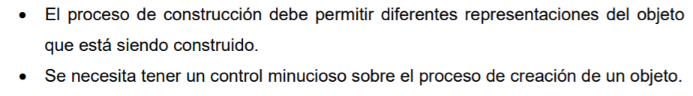
Aplicaciones

Slide 4
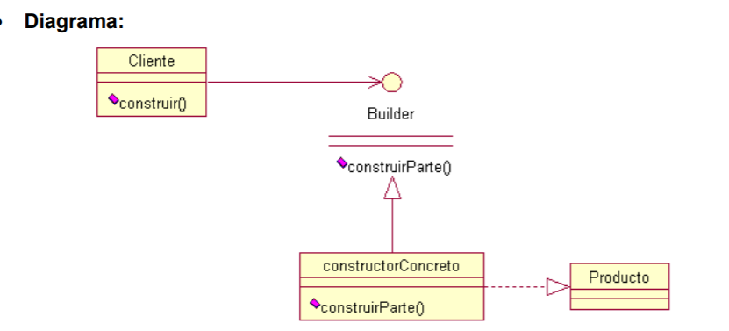

Slide 5
Interface Builder
Especificación de una interfaz abstracta para crear partes de un objeto.

Slide 6
ConcreteBuilder
Es para construir y ensamblar partes de un objeto para implementación de la interfaz Builder.
Provee una interfaz para recuperar el objeto.

Slide 7
Director
Se encarga de construir un objeto es la clase donde se ensambla todo el objeto

Slide 8
Producto
Objeto que se ha construido tras el proceso definido por el patrón.

Slide 9
ventajas
Desventajas
Permite variar la representación interna de un producto.
Encapsula el código de construcción y de representación. Los clientes no necesitan saber nada sobre las clases que definen la estructura interna del producto.
Proporciona un control más explícito sobre el proceso de construcción. A diferencia de los demás patrones de creación, que construyen los productos una sola vez, el patrón Builder construye el producto paso a paso, bajo el control del director.
Hay que crear un BuilderConrecto para cada representación de un producto, lo que puede acabar con multitud de clases.

Slide 10
Concluciones
Reduce el acoplamiento.
Permite variar la representación interna del objeto, respetando la clase builder. Es decir, conseguimos independizar la construcción de la representación.

Slide 11
Bibliografia
https://programacion.net/articulo/patrones_de_diseno_iii:_patrones_de_creacion_-_builder_1002
https://itquetzali.com/2019/09/05/patron-de-diseno-builder-java/

